Slide 1
数据结构 实验
lab7

Slide 2
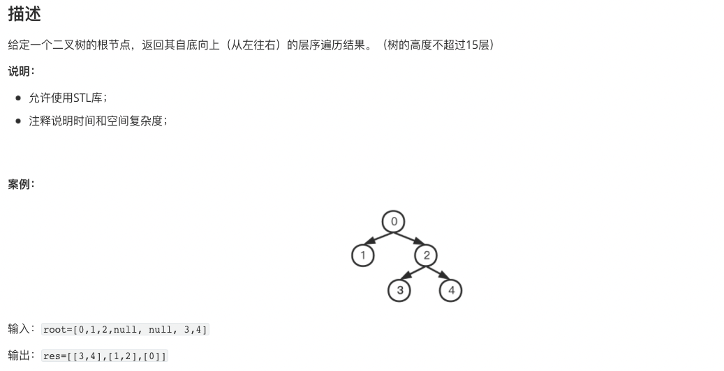
问题1-自底向上的层序遍历
代码模板：lab7-1.cpp

Slide 3
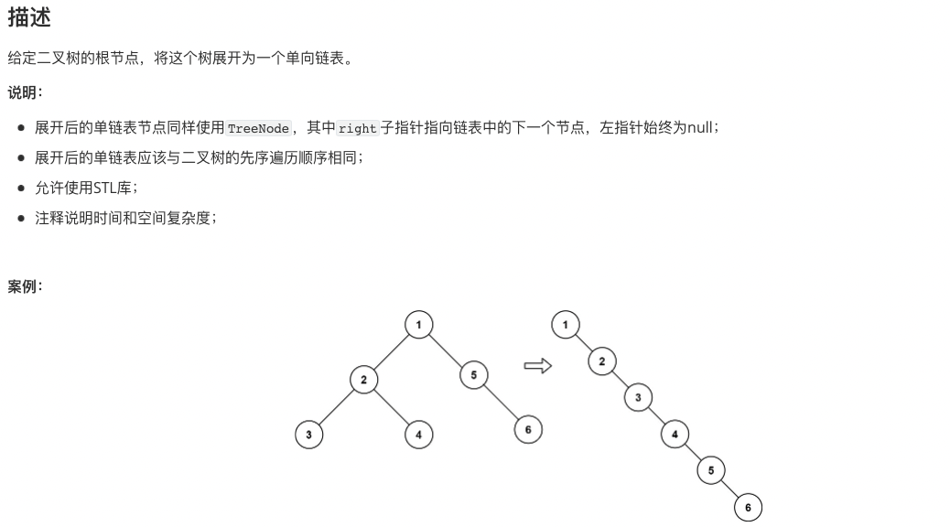
问题2-二叉树展开
代码模板：lab7-2.cpp

Slide 4
Lab7评分标准
（每道题均为 10 分）
课堂助教检查（5 分）
编译运行正常
至少 3 个测试用例
可以描述清楚算法逻辑
提交代码文件（4 分）
提交到 elearning 平台
编译运行正常
有详细注释
至少 3 个测试用例
有优化或亮点（ 1 分）

